Slide 1


Comité Consultivo Nacional Preparatorio para la Conferencia Mundial de Radiocomunicaciones 2015
Reunión de Instalación
27 de junio de 2014

Slide 2
Orden del Día
Palabras de Bienvenida.
  Andrés de la Cruz. Director General de Política de Telecomunicaciones y Radiodifusión. SCT
  Luis Lucatero. Jefe de la Unidad de Política Regulatoria. IFT
Presentación sobre la Orden del Día de la CMR-15
Avance de las labores preparatorias a nivel internacional
  Sector Radiocomunicaciones de la UIT
  Comisión Interamericana de Telecomunicaciones
  Otros foros regionales
Estructura del CCNP CMR-15
Metodología y calendario de trabajo
Proceso de registro para Grupos de Trabajo
Otros asuntos

Slide 3
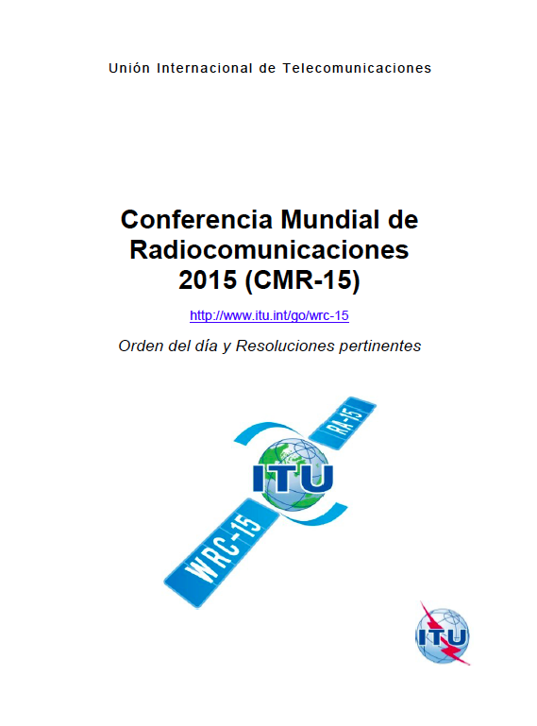
Antecedentes para la realización de la CMR-15
Resolución 807 de la CMR-12. Recomienda al Consejo de la UIT la celebración de una Conferencia Mundial de Radiocomunicaciones en 2015 con una duración máxima de cuatro semanas, así como la adopción de la correspondiente Orden del Día.
Resolución 1343 del Consejo 2012. Resuelve convocar a la Conferencia Mundial de Radiocomunicaciones (CMR-15) a realizarse en Ginebra (Suiza) del 2 al 27 de noviembre de 2015, con su correspondiente Orden del Día.

Slide 4
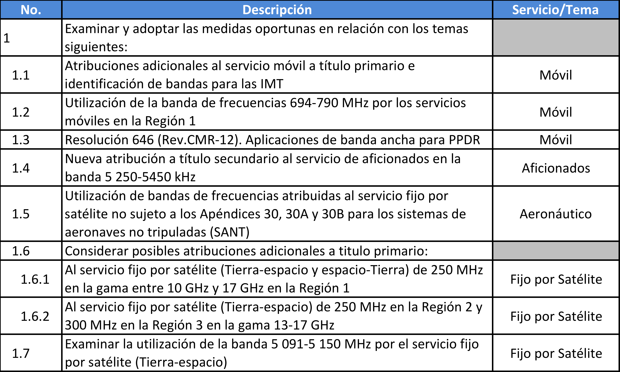
Orden del Día de la CMR-15

Slide 5
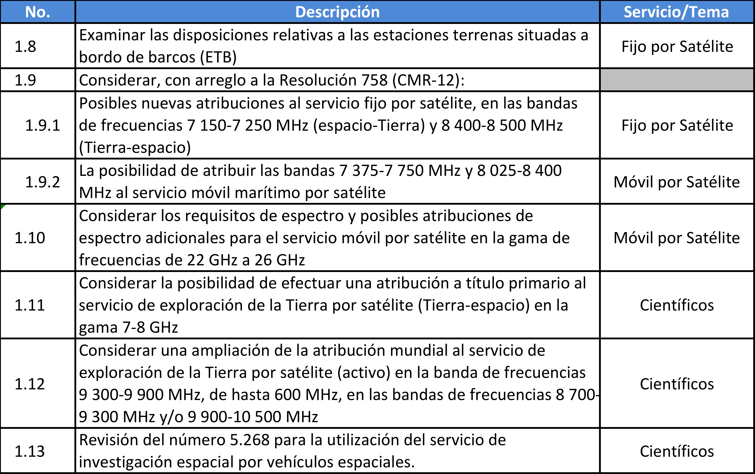
Orden del Día de la CMR-15

Slide 6
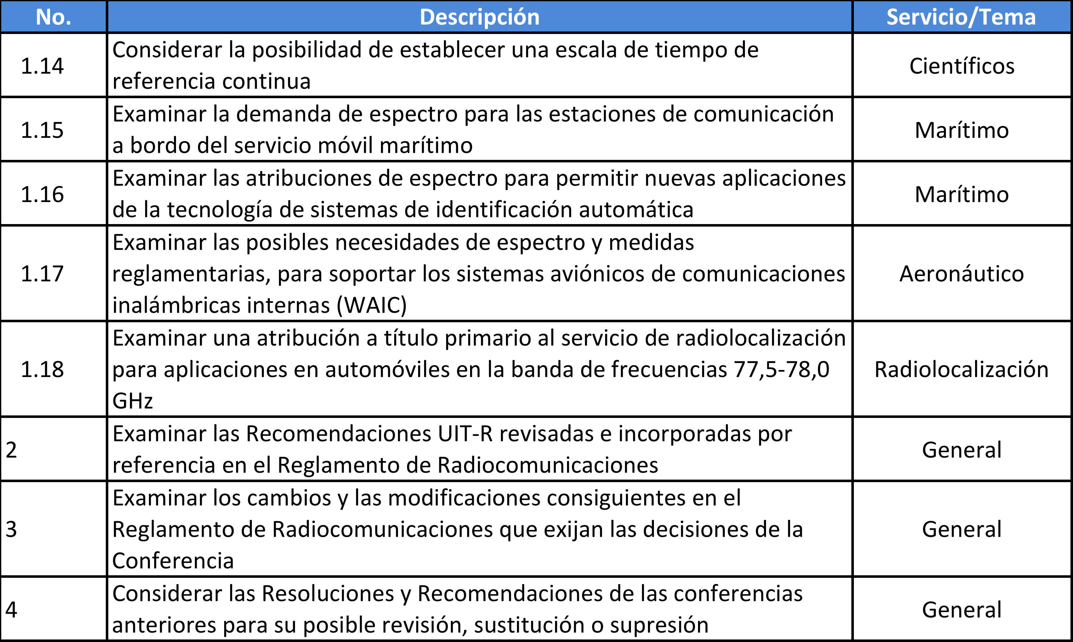
Orden del Día de la CMR-15

Slide 7
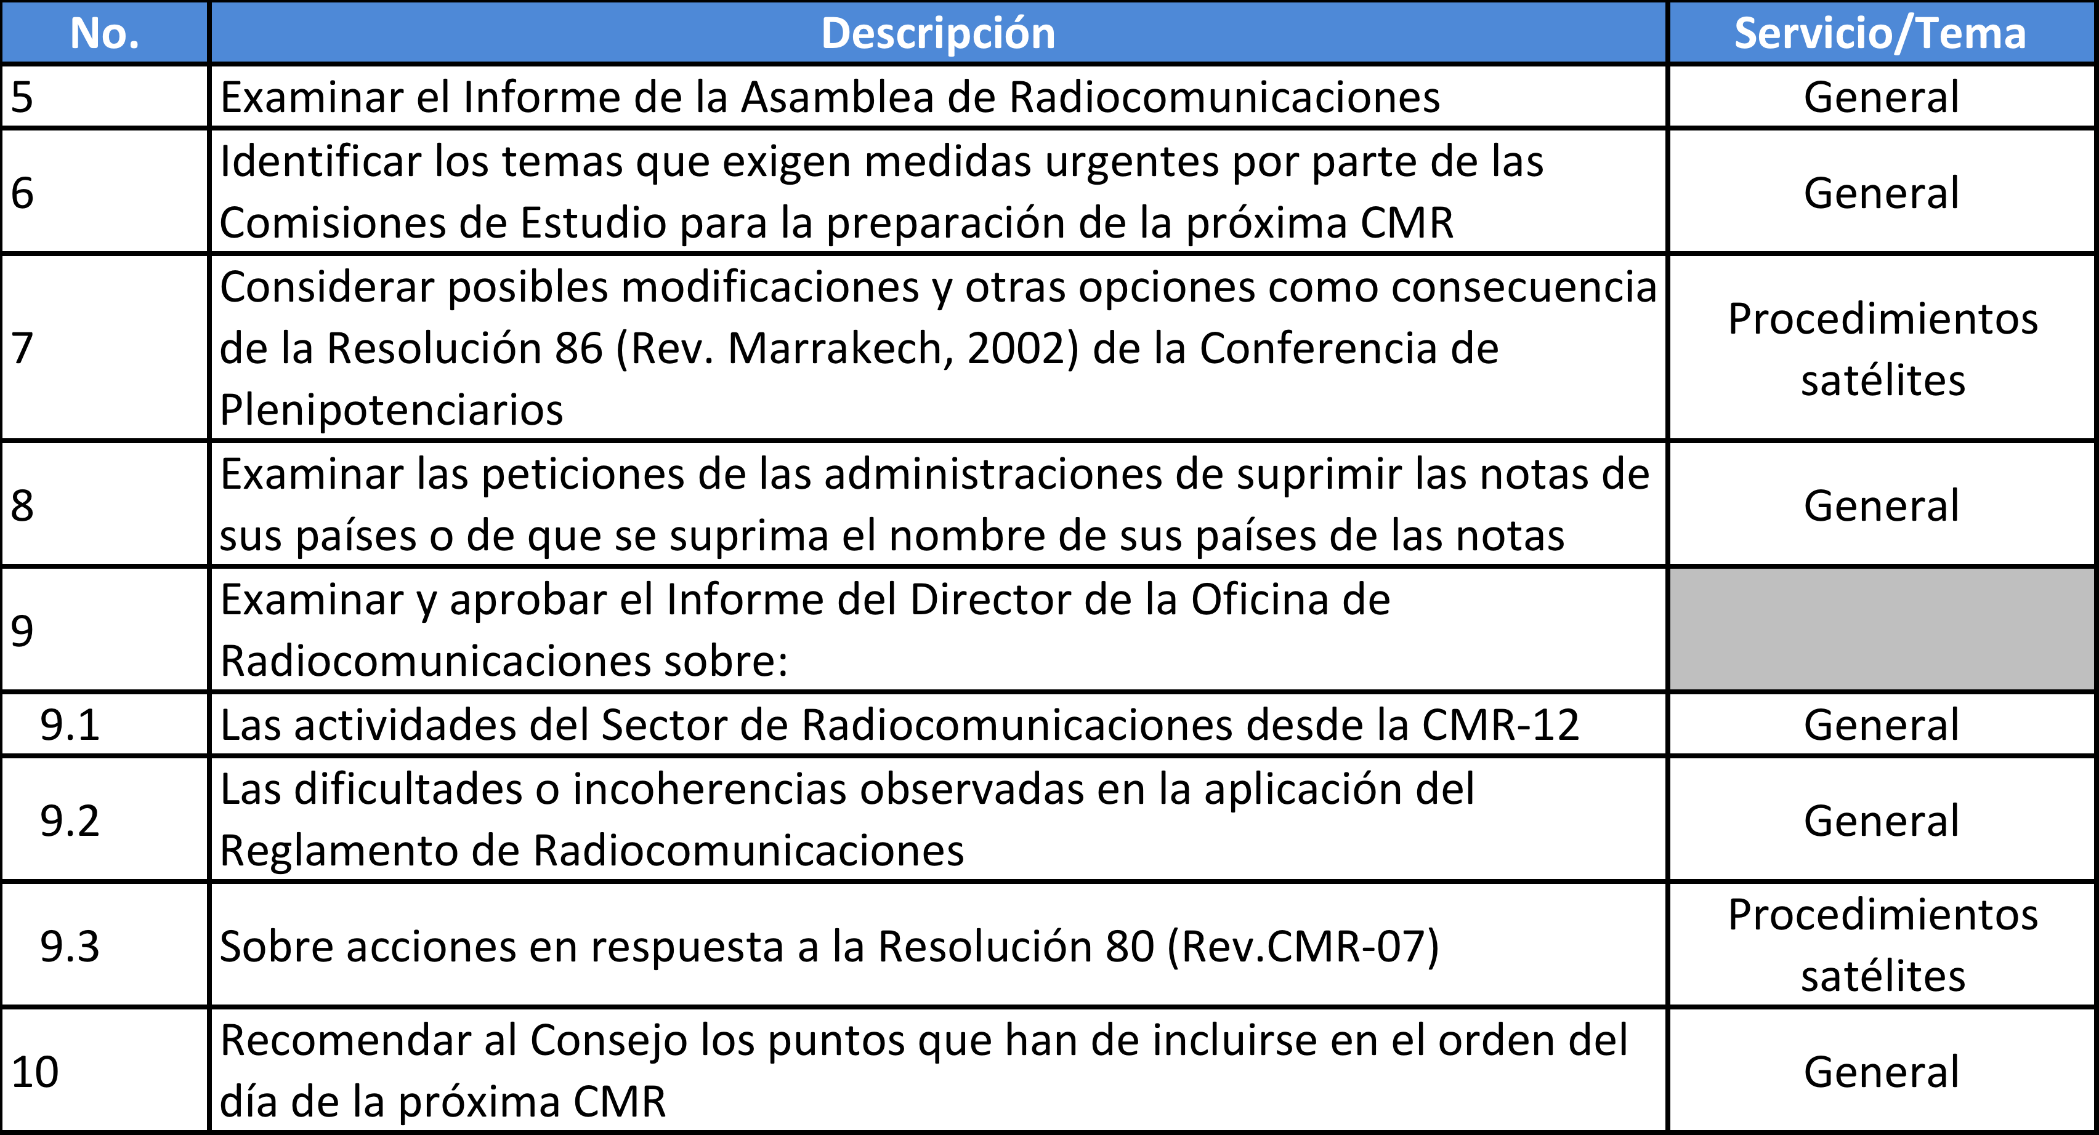
Orden del Día de la CMR-15

Slide 8
Labores preparatorias a nivel internacional
Labores en las Comisiones de Estudio del Sector UIT-R

Slide 9
Labores preparatorias a nivel internacional
Labores en las Comisiones de Estudio del Sector UIT-R

Slide 10
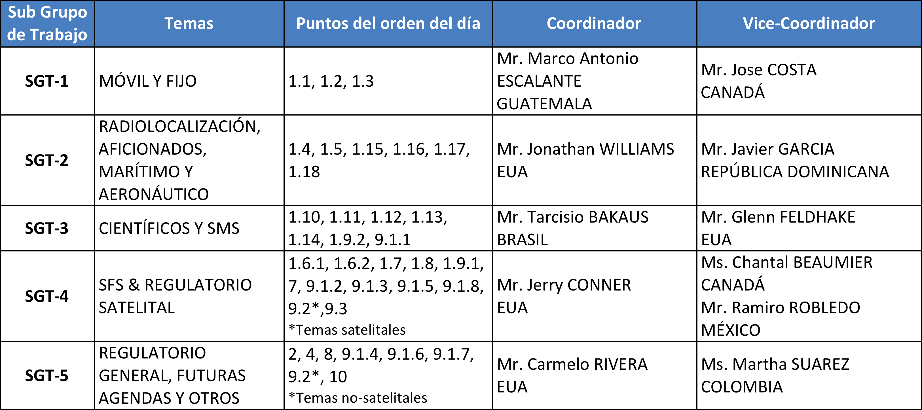
Labores preparatorias a nivel internacional
Labores en la Comisión Interamericana de Telecomunicaciones (CITEL)
Estructura del GT Preparatorio en el Comité Consultivo Permanente II de la CITEL

Slide 11
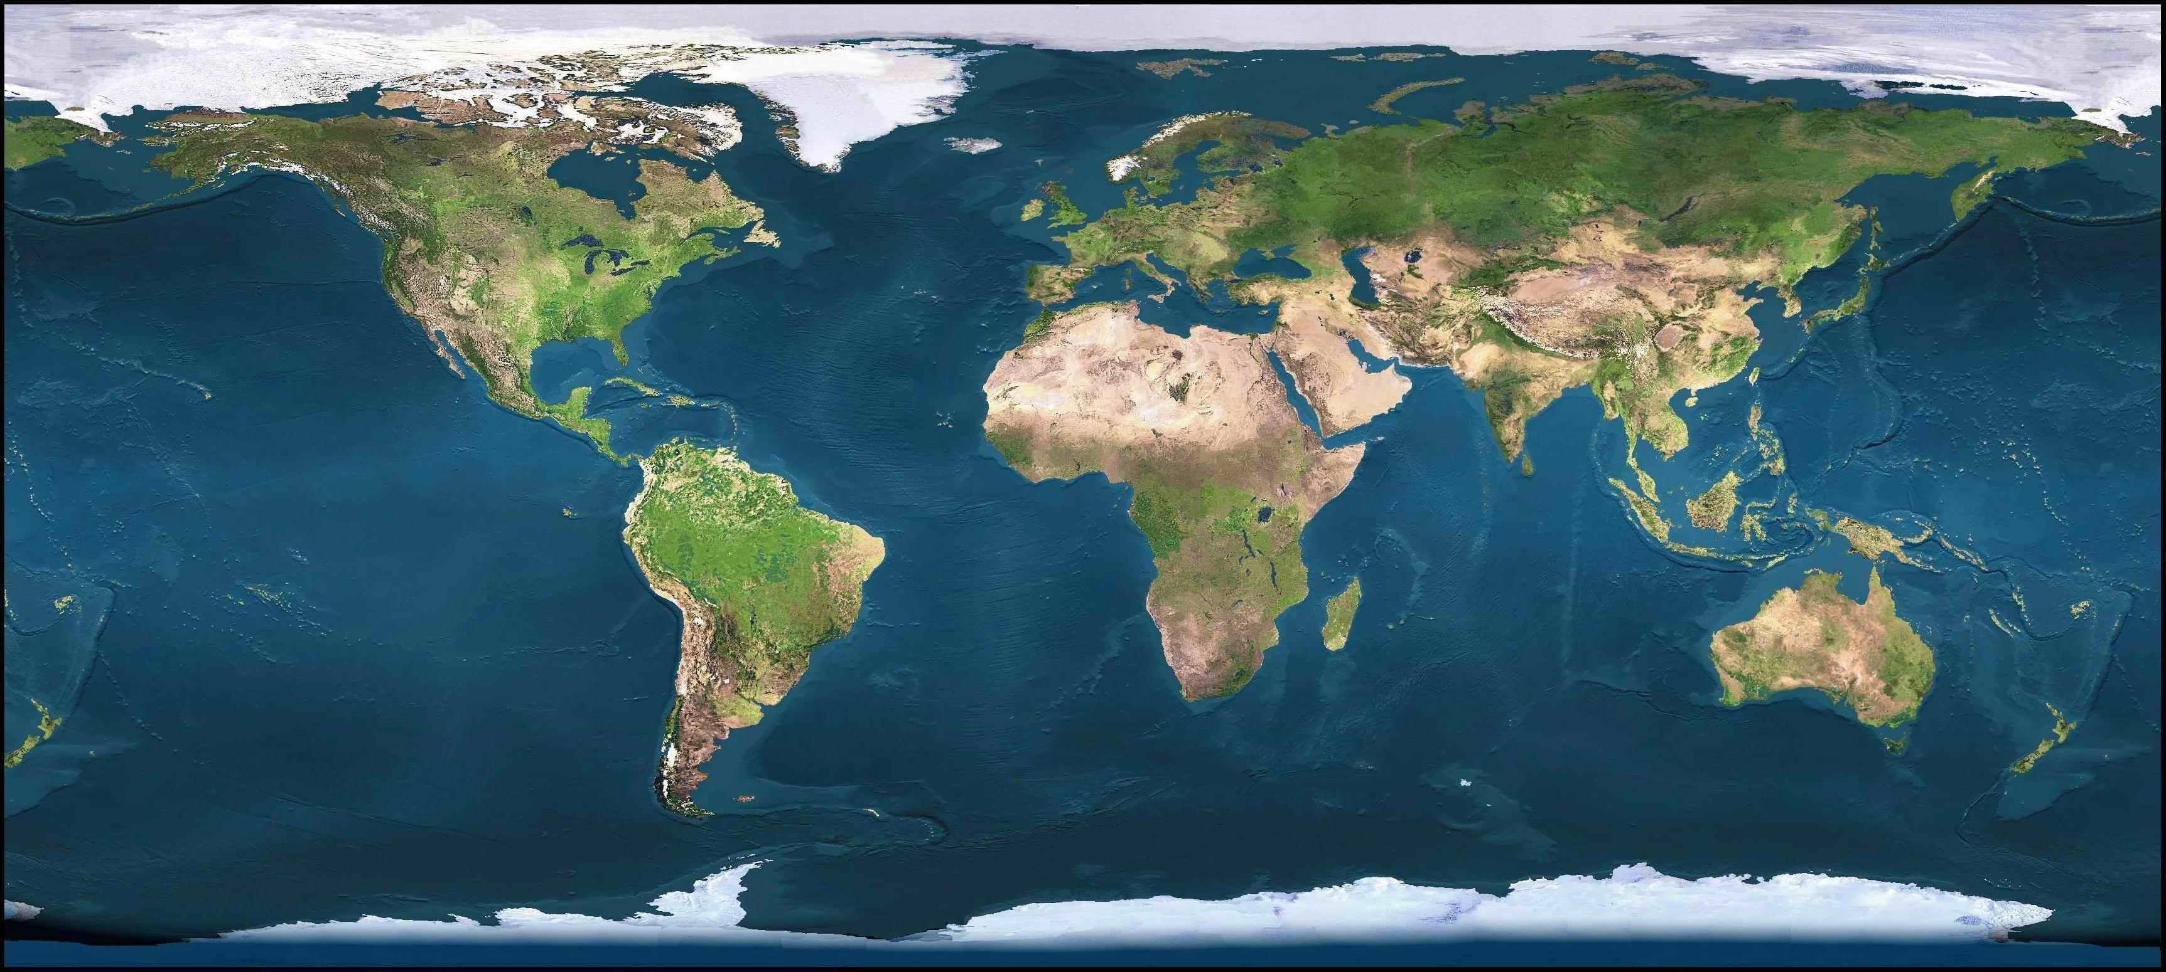






Labores preparatorias a nivel internacional
Otras labores preparatorias regionales

Slide 12
Estructura del CCNP CMR-15
Luis Lucatero
Jefe de la Unidad de Política Regulatoria. IFT-UPR
Presidente
Fernando Carrillo
Director General de Espectro Radioeléctrico y Comunicación Vía Satélite. IFT-UPR
Coordinador General
Víctor Martínez
Director de Asuntos Internacionales. SCT-DGPTR
Secretario Técnico
GT1
Servicio Móvil
POD: 1.1, 1.2, 1.3
José Arias
IFT-UPR
GT2
Servicio Aeronáutico
POD: 1.5, 1.17
Vicente Vargas
IFT-USRTV
GT3
Servicio Marítimo
POD: 1.15, 1.16
Edson Calderón
IFT-USI
GT4
Servicios de Radiolocalización y Aficionados
POD: 1.4, 1.18
Patricia Huesca
IFT-USI
GT5
Servicios Científicos
POD: 1.11, 1.12, 1.13, 1.14
Nimbe Ewald
IFT-UPR
GT6
Servicios Fijo y Móvil por Satélite
POD: 1.6.1, 1.6.2, 1.7, 1.8, 1.9.1,1.9.2, 1.10
Olmo Ramírez
IFT-UPR
GT8
Procedimientos Satelitales
POD: 7, 9.3
Ramiro Robledo/
Salvador Gómez
IFT-UPR / SCT-SSC
GT9
Aspectos Generales
POD: 2, 3, 4, 5, 6, 8, 9.1, 9.2, 10
Héctor Valdés
SCT-DGPTR

Slide 13
Metodología de Trabajo
La labor sustantiva se llevará a cabo en los GTs
La Plenaria del CCNP-CMR15 aprobará los trabajos de los GTs
El IFT llevará un sistema de registro para participar en los GTs
El IFT implementará un sitio de trabajo en línea
Los coordinadores de GT serán responsables de:
  Dirigir las discusiones durante el GT
  Establecer la estructura del GT
  Planear el calendario de actividades del GT
  Convocar a los participantes registrados
  Integrar la documentación de estudio en el sitio de trabajo en línea
  Recopilar información relevante generada por el UIT-R, el CCP.II y por otros organismos regionales.
  Elaborar y presentar informes a las reuniones del CCNP-CMR15
  Elaborar las contribuciones al CCP.II y a la CMR-15 para aprobación del CCNP-CMR15

Slide 14
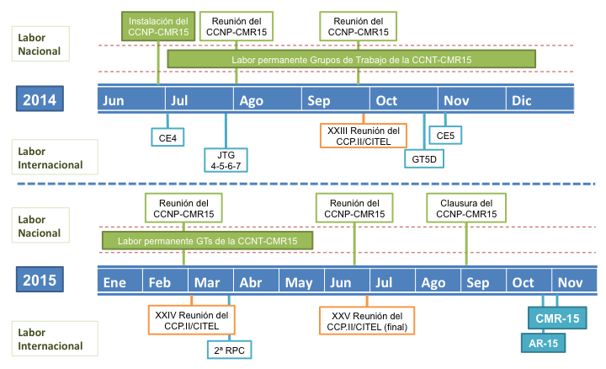
Calendario de Trabajo

Slide 15
Proceso de Registro para GTs
Conforme a la lista de asistencia que se genere en la presente reunión, vía correo-e se enviará un enlace (URL) para acceder al sistema de registro en línea.
Por medio de dicho sistema los interesados en participar en los GTs podrán solicitar su registro a los GTs de su elección.
Una vez confirmado su registro se les enviará una clave de usuario y una contraseña para acceder al sitio de colaboración en línea.
No obstante que se tratará de grupos cerrados de discusión, no habrá restricciones de acceso para los participantes registrados.
Toda la documentación generada por los GTs, previo a su aprobación por la Plenaria del CCNP-CMR15, se considerará material de trabajo y por lo tanto sin ninguna validez oficial.

